Slide 1
CUBERUN
Videojuego 3D de Terror y Supervivencia
Idea Principal del Juego y Avance Real Desarrollado en Unity

Slide 2
CUBERUN 3D
Idea Principal: Historia y Objetivo
HISTORIA
• Grabación casera: Dos amigos graban una película.
• El Noclip: Uno cae accidentalmente a los Backrooms.
• Atrapado: Debe buscar la salida antes de ser cazado.
• Perspectiva: Cámara en mano estilo videocámara encontrada.
OBJETIVO PRINCIPAL
• El Cubo Clasificador: Mecanismo central para escapar.
• Reunir 3 piezas geométricas en distintas zonas:
- Esfera (en la Vitrina).
- Cubo (en la Habitación 4D).
- Triángulo (en la Habitación Illuminati).
• Activar el portal y regresar al mundo real.

Slide 3
CUBERUN 3D
Enemigos y Mecánicas Clave
SISTEMA DE ENEMIGOS
• Bacteria Perseguidor: Enemigo letal único. Custodia las tres piezas. Si te alcanza: GAME OVER.
• Bacteria de Susto: Entidad que aparece por sorpresa para provocar sobresaltos (no mata).
• Terror psicológico: Respiración agitada, latidos y tensión al ser acechado.
MECÁNICAS ESENCIALES
• Interacción con tecla [E]: Abrir vitrina y recoger piezas.
• Orientación visual: Flechas y símbolos en paredes hacia cada habitación.
• Victoria: Colocar las 3 piezas en el cubo y salir por Noclip.
• Derrota: Atrapado por el Bacteria (Reintentar / Salir).

Slide 4
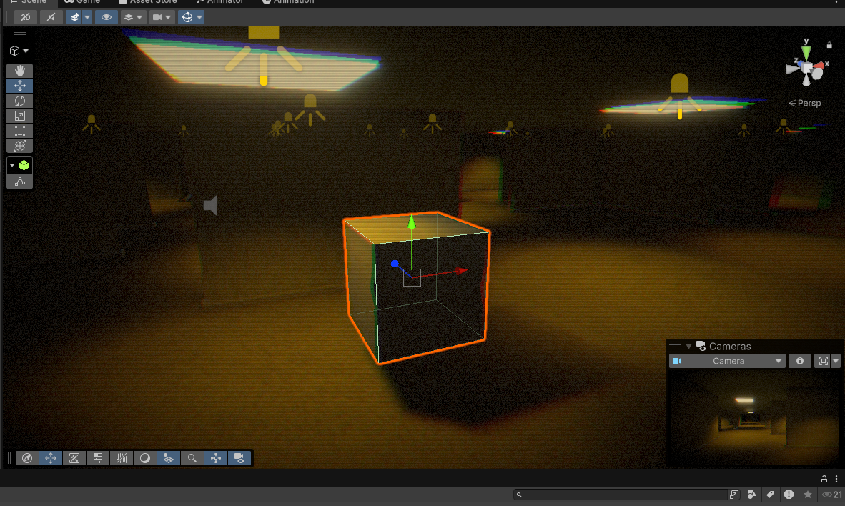
CUBERUN 3D
Avance: Ambientación de Terror y Sombras
LOGROS DE ILUMINACIÓN
• Sombras en interiores: Activación de sombras suaves en los focos para proyectar la silueta real del cubo.
• Oscuridad total: Luz ambiental en negro absoluto para eliminar tonos grisáceos.
• Niebla negra: Pasillos que se pierden en la oscuridad a la distancia.
• Fondo sólido: Eliminación del cielo azul exterior.
Referencia real: Iluminación focal y proyección de sombras en el Cubo Clasificador.

Slide 5
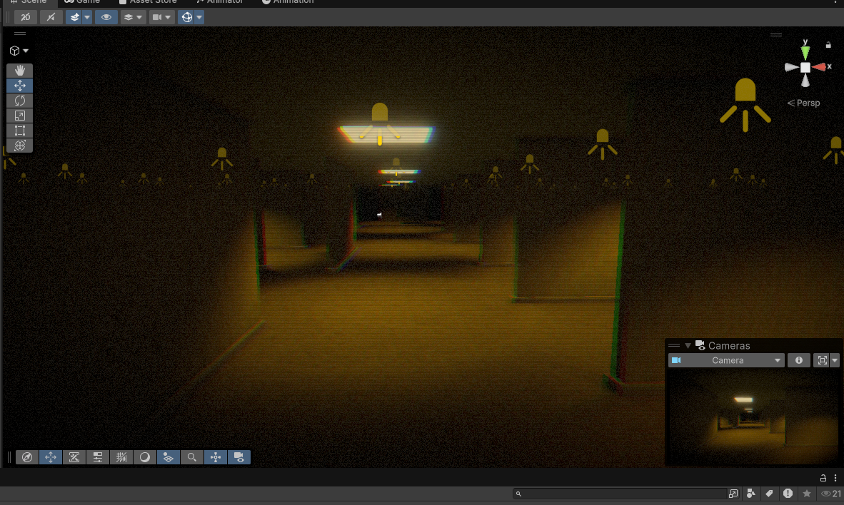
CUBERUN 3D
Avance: Estética de Cámara VHS
ESTÉTICA ANALÓGICA
• Efecto retro: Líneas de escaneo horizontales de televisor antiguo.
• Desfase de color (RGB): Desalineación óptica de rojo y azul en los bordes.
• Grano y viñeta: Ruido analógico y bordes oscurecidos en la lente.
• Contraste de terror: Negros profundos que ocultan el fondo del pasillo.
Referencia real: Vista del pasillo de los Backrooms con la cámara VHS activada.

Slide 6
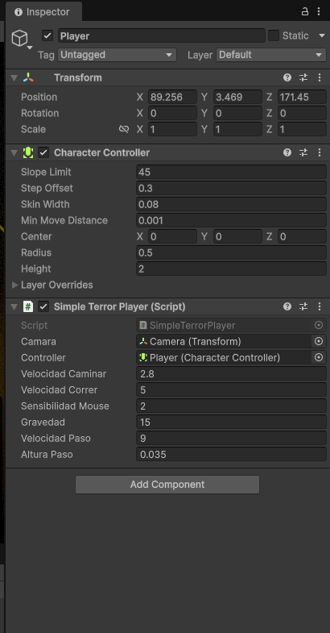
CUBERUN 3D
Avance: Control del Jugador en Primera Persona
MOVIMIENTO HUMANO REALISTA
• Movimiento básico con WASD: Caminar cauto (2.8 m/s) y correr con Shift (5.0 m/s).
• Inercia suave: Aceleración y frenado progresivo con peso corporal real.
• Balanceo de pasos (Headbob): La cámara oscila al caminar dando sensación de videocámara en mano.
• Vista con ratón: Rotación horizontal y vertical fluida con bloqueo de cursor.
• Física corregida: Posicionamiento exacto sobre el suelo sin trabarse.

Slide 7
CUBERUN 3D
Estado Actual y Próximos Pasos
AVANCE COMPLETADO
✓ Atmósfera de oscuridad total y niebla de pasillo.
✓ Sombras proyectadas correctamente en interiores.
✓ Cámara estilo VHS con estética analógica retro.
✓ Jugador en primera persona con inercia y pasos.
✓ Jerarquía limpia y organizada en Unity.
SIGUIENTE FASE
1. Sonido de pasos del jugador sincronizados al caminar.
2. Televisor analógico con reproducción de video.
3. Interacción con tecla [E] para recoger piezas.
4. Inteligencia Artificial del Bacteria Perseguidor.
5. Sistema de Victoria (Portal) y Game Over.

